Slide 1
Clasificación
¿Provienen estas dos ideas del mismo desafío?
Bert vs LSA vs LDA

Slide 2
Objetivos
Comparar modelos en su capacidad de identificar si dos ideas provienen del mismo desafio
BERT vs LSA vs LDA
LSA y LDA son modelos clásicos muy utilizados y pueden concebirse como baselines para comparar BERT

Slide 3
Variables
Largo del documento: cantidad de palabras.
Análisis de sentimiento:
Positivo
Negativo
Neutro
Embedding semántico (768 dimensiones para BERT, 300 para LSA y LDA).

Slide 4
BERT: Mejores Training Accuracies
Simple random forest: 1
Simple bagging random forest: 1
Simple Extra trees: 1
Simple adaboost: 1
Simple XGBoost: .98
XGBoost Hyperp opt: .93
Simple Catboost: .97

Slide 5
LSA: Mejores Training Accuracies
Simple random forest: 1
Simple bagging random forest: 1
Simple bagging extra trees: 1
Simple adaboost: 1
Simple XGBoost: .98
XGBoost Hyperp opt: .94
Simple Catboost: .96

Slide 6
LDA: Mejores Training Accuracies
Simple random forest: 1
Simple bagging random forest: .98
Simple bagging extra trees: 1
Simple adaboost: 1
Simple XGBoost: .9
XGBoost Hyperp opt: .84
Simple Extra trees: 1

Slide 7
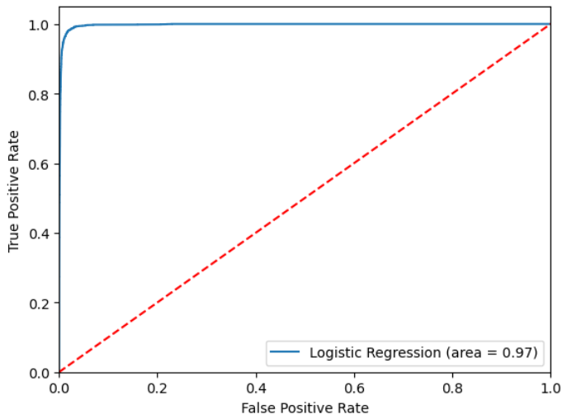
BERT XGBoost

Slide 8
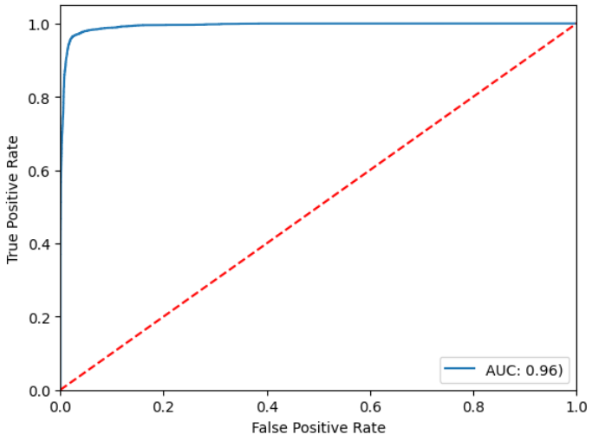
LSA XGBoost

Slide 9
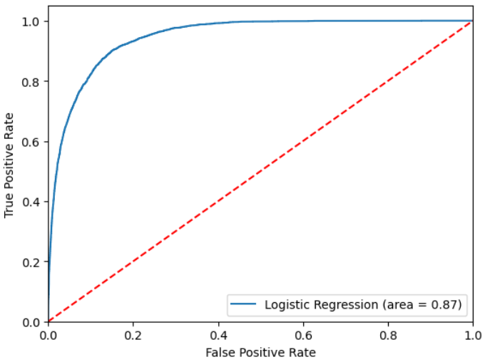
LDA XGBoost

Slide 10
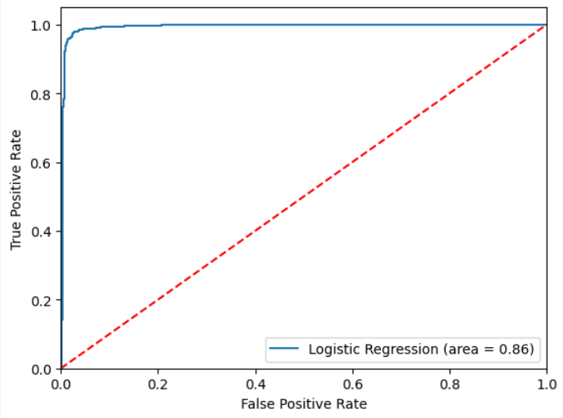
BERT 12 vs 13

Slide 11
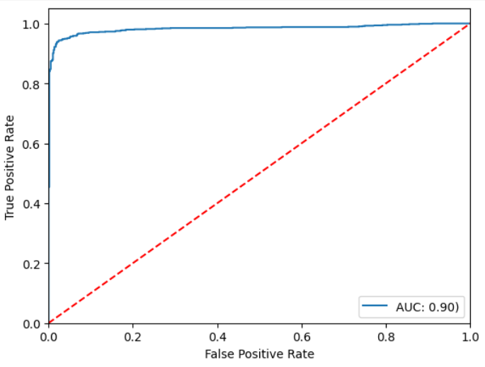
LSA 12 vs 13

Slide 12
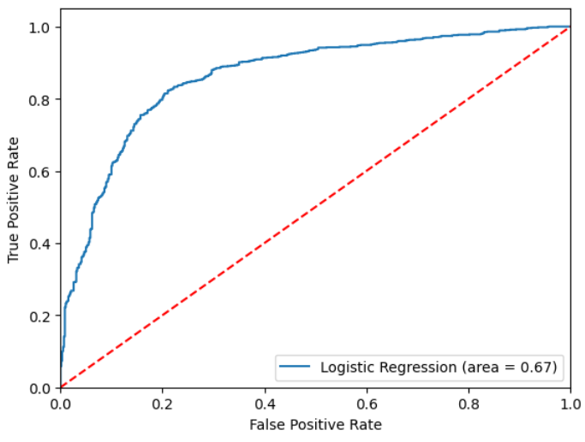
LDA 12 vs 13

Slide 13
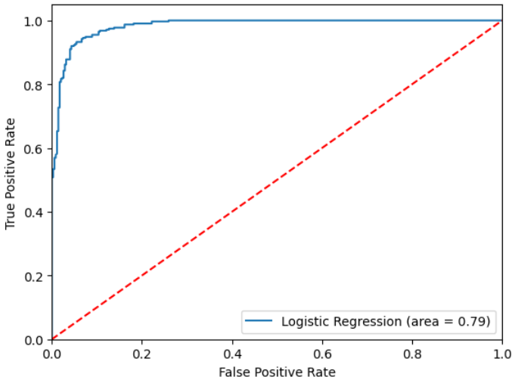
BERT 17 vs 18

Slide 14
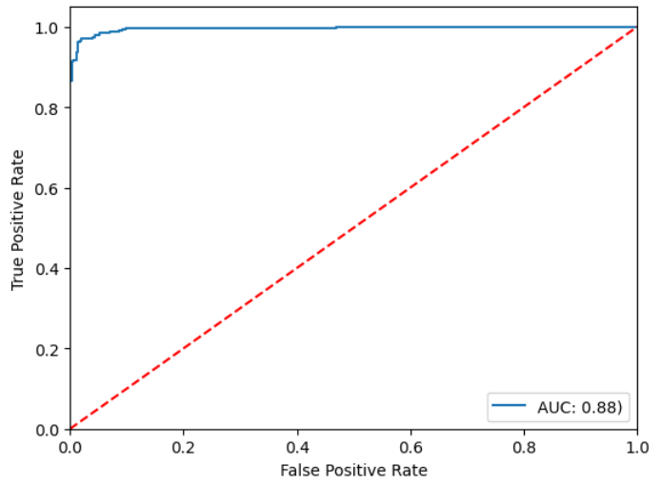
LSA 17 vs 18

Slide 15
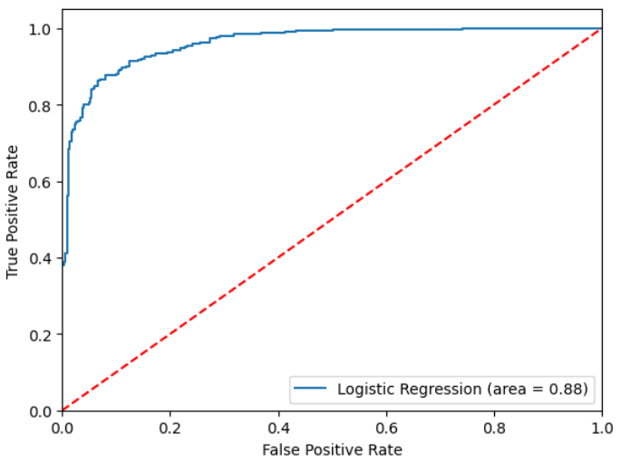
LDA 17 vs 18

Slide 16
Conclusiones
BERT y LSA performan muy similar, mientras que LDA se queda atrás.
BERT performa mejor que LSA en la mayoria de los desafíos, pero LSA performa mejor al diferenciar 12 vs 13 y 17 vs 18. LSA es un modelo mas equilibrado.
Con algoritmos mas sencillos (como Regresión Logística), BERT funciona mejor, lo que sugiere que se necesitan modelos complejos (como XGBoost) para explotar los embeddings de LSA.

